Slide 1

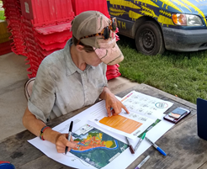
La transformation/transition agro-écologique
Ernesto Méndez, Nils McCune y
Gabriela Bucini
Équipe de soutien à l'agroécologie du CCRP (AES)
Notes:
Name and affiliation, trying to be efficient 10 minutes? End by 3:10

Slide 2

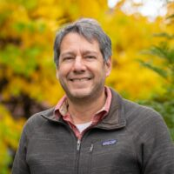
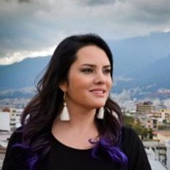
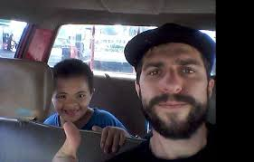
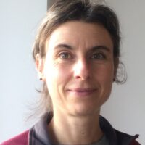
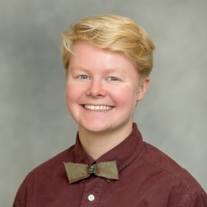
Équipe de soutien à l'agroécologie (AES)
V. Ernesto Méndez
Project Lead
Co-Director Agroecology and Livelihoods Collaborative
Amaya Carrasco
PhD student
Nils McCune
Research Associate
Gabriela Bucini
Project Co-Lead
Nell Carpenter
AE Support
Notes:
Ernesto: He is Project Lead, Agroecology Support to the Collaborative Crop Research Program (CCRP). He also co-directs the Agroecology and Livelihoods Collaborative (ALC) at the University of Vermont. His research and teaching focus on agroecology, agrifood systems. He has over 25 years of experience working with smallholder farmers and Indigenous communities in Latin America, and collaborating in agroecology efforts in a wide diversity of regions.
Gabriela: I’m the project co-lead. I’m an ecologist and had the first chance to see and work in African savannas 15 years ago in South Africa. The local people taught really about savannas and ecological relationships. I’m most grateful for what they shared with me. I also worked in Guinea Bissau where locals were mapping their forest and fields. That is where I saw Agroecology at work and inspired me.
Nils: Is a research associate. For nearly a decade, he has worked with the international peasant movement, La Vía Campesina (LVC), to support the construction by LVC member organizations of agroecological territories in Latin America.
Ava: Program Coordinator, Agroecology and Livelihoods Collaborative and AE Support to Collaborative Crop Research Program (CCRP). She has over 4 years of farming experience ranging from diversified vegetable production to poultry to cow and goat dairy. Ava is an Instructor at UVM’s Farmer Training Program, a 6-month intensive course for new and beginning farmers held at the University’s own Catamount Farm

Slide 3


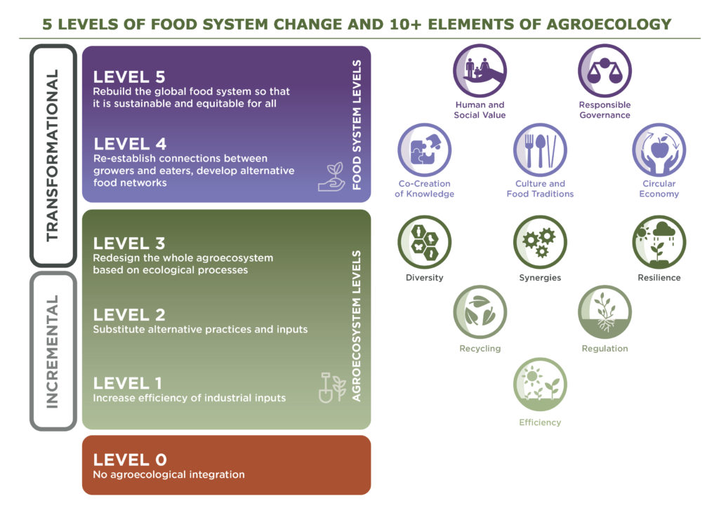
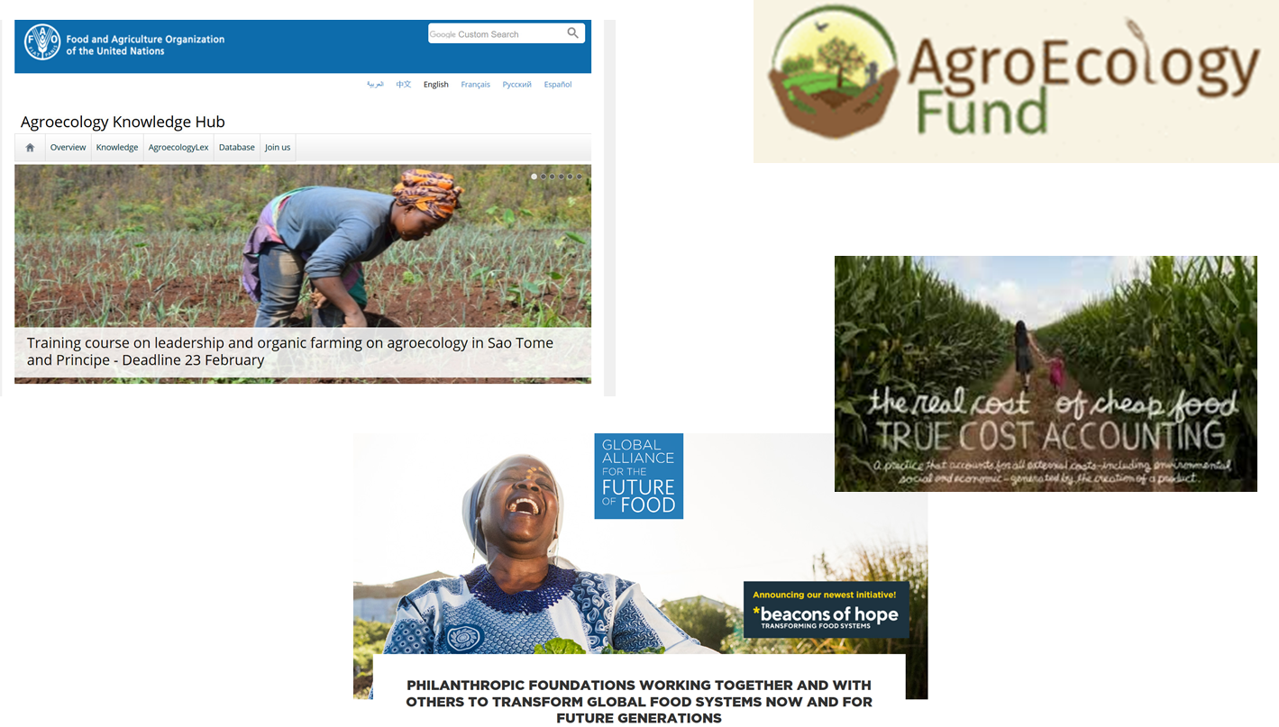
Objectifs de l'AES
Approfondir et faire progresser le co-apprentissage en agroécologie.
Faire progresser l'analyse et le suivi des performances agroécologiques:
  Révision critique des principes agro-écologiques et des cadres de performance
  Révision critique des méthodes de recherche agroécologique (avec le RMS)
  Agrégation/analyse des performances agro-écologiques au niveau du programme
Intégration du contenu agro-écologique et travail avec les équipes du CCRP au niveau du programme.
Utiliser les enseignements tirés du PCCR pour dialoguer avec les acteurs mondiaux sur les progrès et les applications de l'agroécologie.
Source: Biovision Agroecology Info Pool: https://www.agroecology-pool.org/

Slide 4
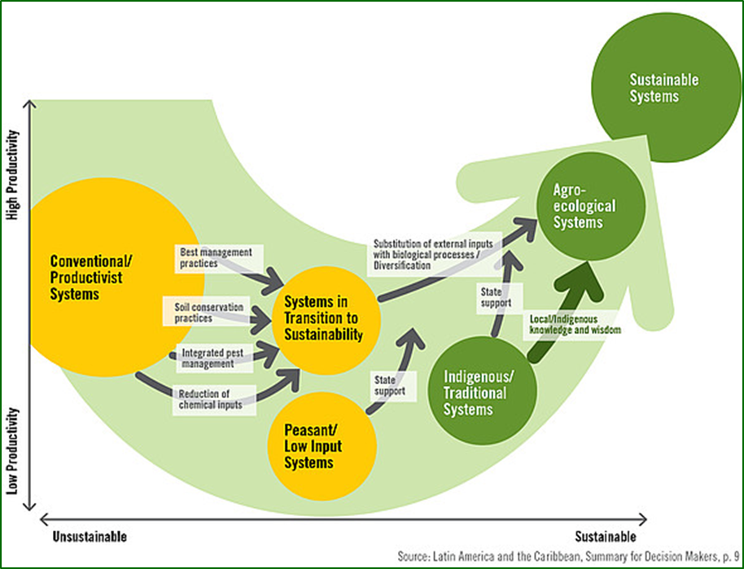
Qu'est-ce que la transformation/transition agroécologique ?
Transformer: Rendre quelque chose différent, le faire changer de forme, modifier ses caractères généraux. Modifier de façon spectaculaire l'état physique, moral, psychologique de quelqu'un (Dictionnaire Larousse)
Transition: Passage d'un état à un autre . (Dictionnaire Larousse)

Slide 5
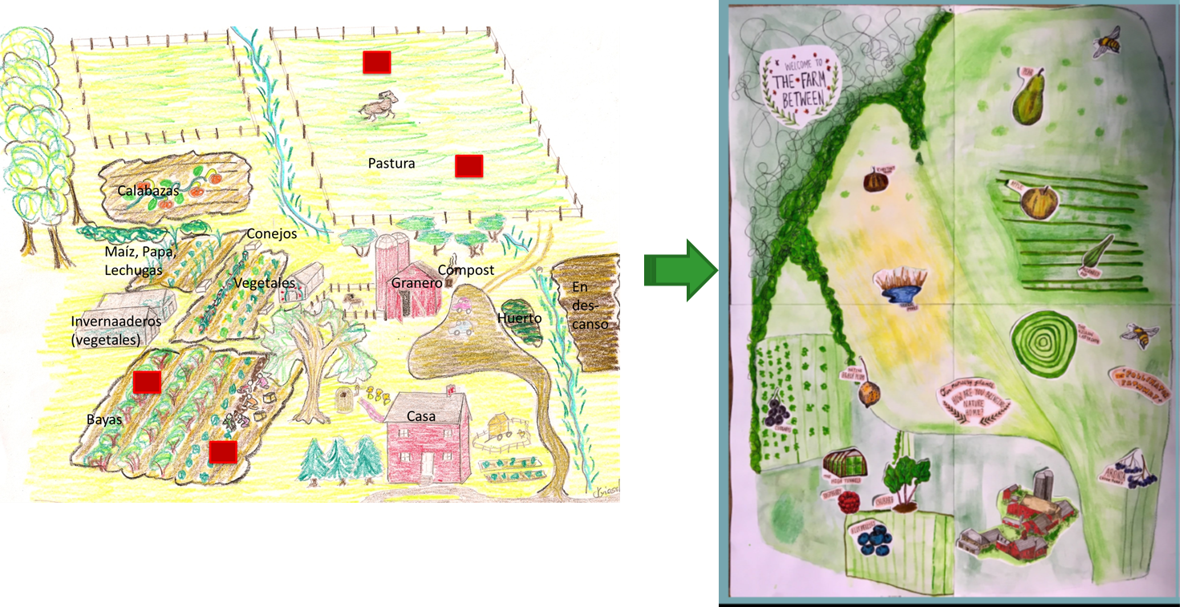
Analyse et suivi du processus de transition ou de transformation agroécologique
  L'accent est mis sur le processus - "des processus, pas des projets
    Par où commencer ?
    Comment décidez-vous de l'objectif de la transition ?
    Comment choisir et appliquer les outils de suivi et d'évaluation du processus ?
    Quelle perspective agroécologique utilisons-nous ?

Slide 6
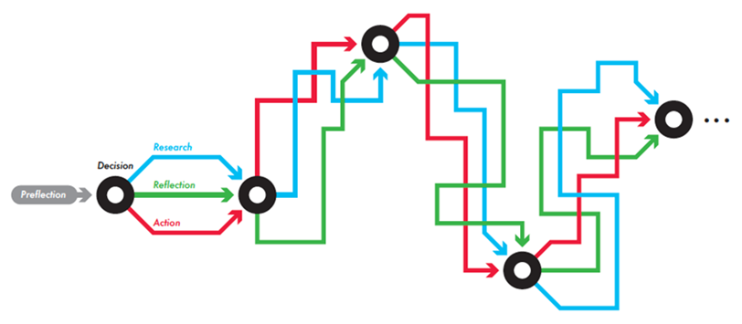
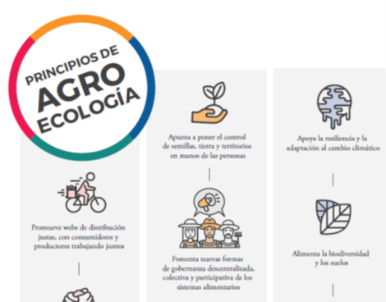
Approche de l'analyse et du suivi du processus de transition ou de transformation agroécologique
  En ALC, nous utilisons deux approches principales pour soutenir la transition :
    L'APR
    Outils/approches basés sur les principes de l'agroécologie
  Il n'y a pas une seule façon de travailler ou de "balle d'argent"
    Acteurs
    Contexte
    Connaissances et préférences
Investigación Acción Participativa (IAP)

Slide 7
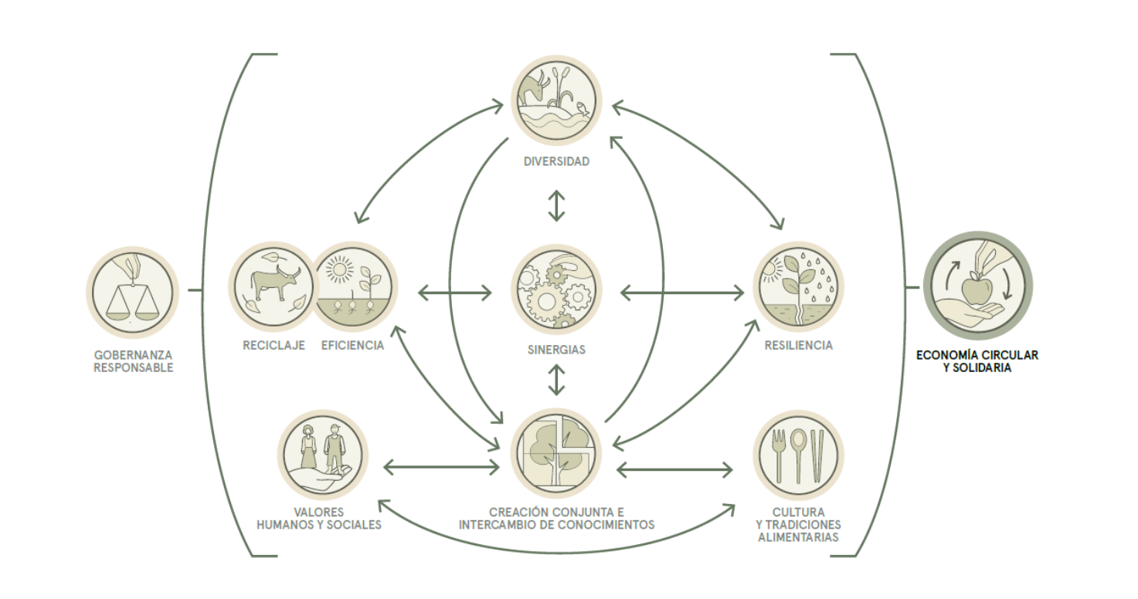
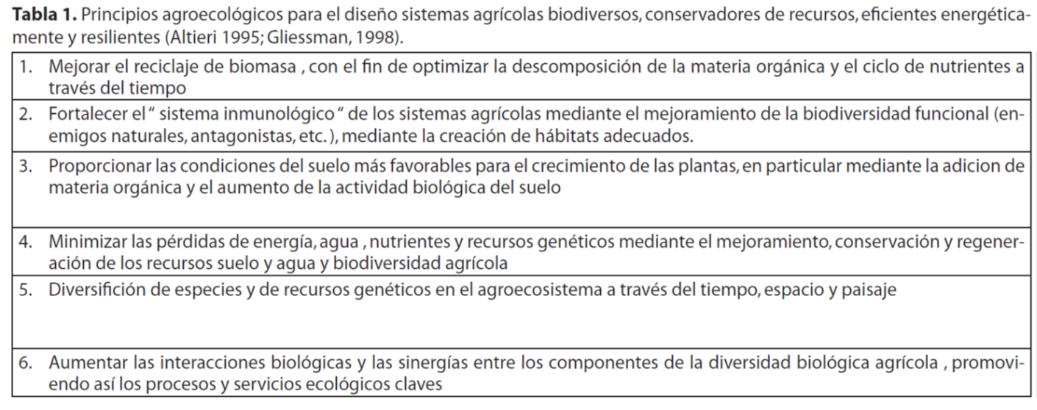
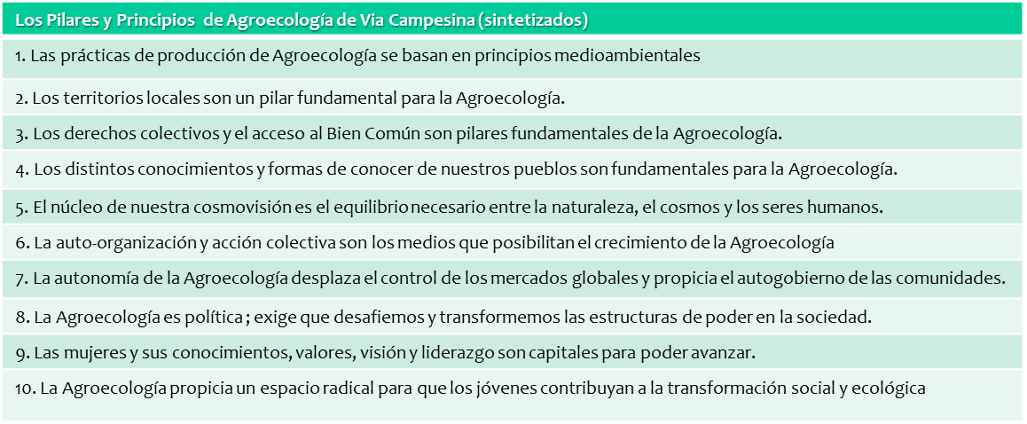
Une diversité de propositions pour les principes agroécologiques
Fuente: Nicholls, et al. (2015) Agroecología 10(1): 61-72 [libre acceso]
Fuente: FAO (2018) 10 Elementos de Agroecología [libre acceso]
Fuente: CIDSE (2018) Principios de Agroecología [libre acceso]
Fuente: Boletín Nyéléni # 28, 2016: https://nyeleni.org/spip.php?article605 [libre acceso]

Slide 8
Comparaison de quelques propositions de principes agroécologiques
 | Bell & Bellon (2018) | CIDSE (2018) | Colaborativo de Agroecología y Medios de Vida (ALC) | Nicholls, et al. (2016) | Elementos FAO (2018) | Vía Campesina 2016 Boletín Nyéléni # 28, 2016
Principes de contexte | x |  |  |  | x | X
Principes biophysiques/écologiques | x | x | x | x | x | x
Principes sociaux/culturels | x | x | x |  | x | x
Principes politiques | x | x | x |  | x | x
Principes économiques |  | x | x |  | x
Modification du tableau préparé par María Yumbla (2019)

Slide 9
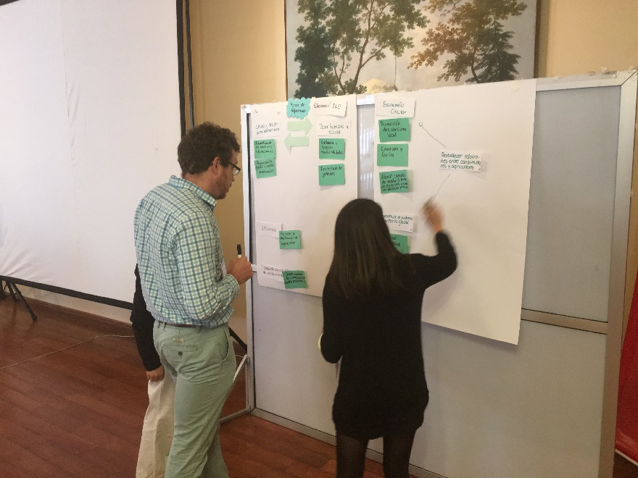
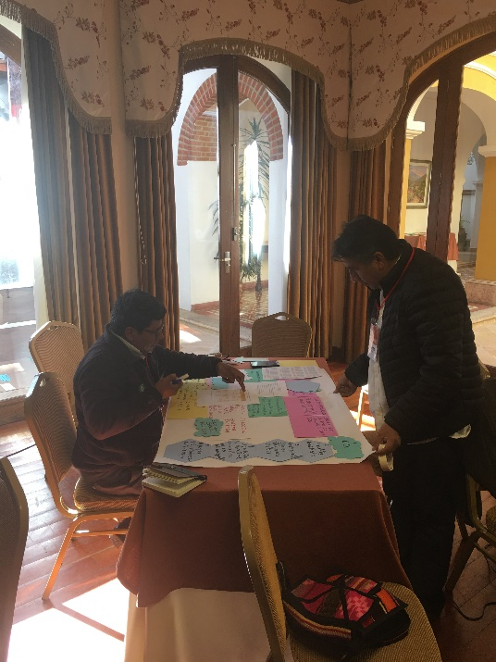
Exercice sur les principes agroécologiques lors d'un atelier à Arequipa, au Pérou, en 2017
Différents types d'organisations effectuant des recherches agro-écologiques - nationales et internationales
Marcos- Gliessman, FAO, ALC
Cinq groupes et un individu ont été formés.

Slide 10

Cadres pour l'analyse des performances et de la transition agroécologiques
Petersen et al (2019) LUME Español; Inglés
Fuente: Biovision Agroecology Info Pool: https://www.agroecology-pool.org/
Fuente: FAO (2019) TAPE [libre acceso]
Fuente: FAO (2019) TAPE [libre acceso]

Slide 11
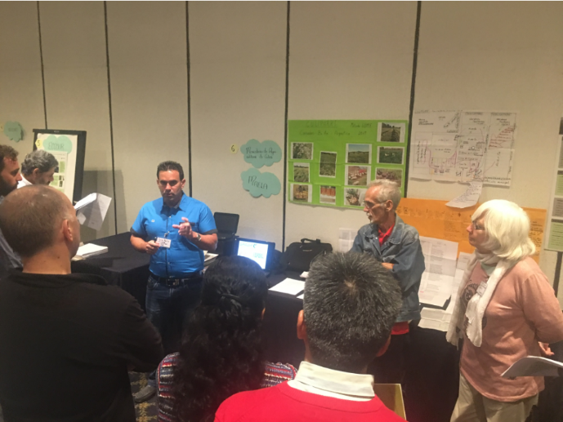
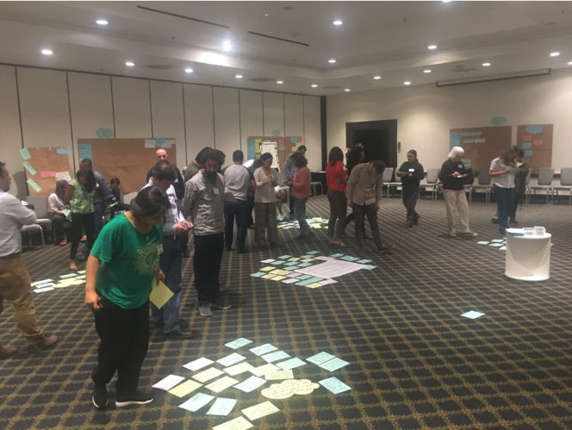
Herramienta para la evaluación del desempeño agroecológico

Slide 12
Exemple d'une analyse de transition dans le temps (avant et après un projet) Source : FAO (2019).

Slide 13
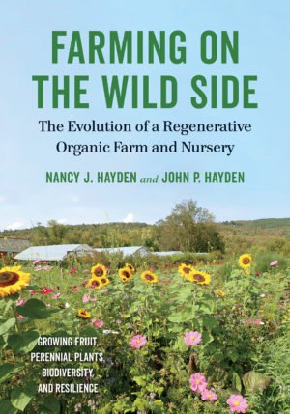
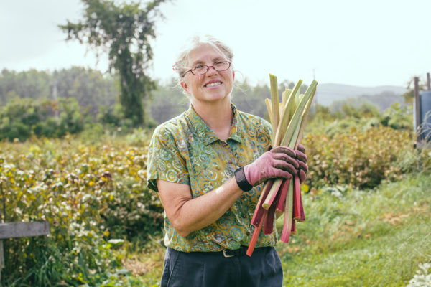
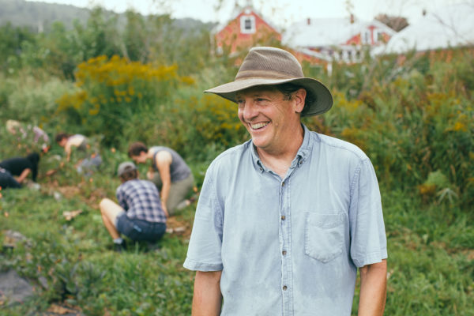
Exemple de transformation agroécologique
Nancy et John Hayden

Slide 14
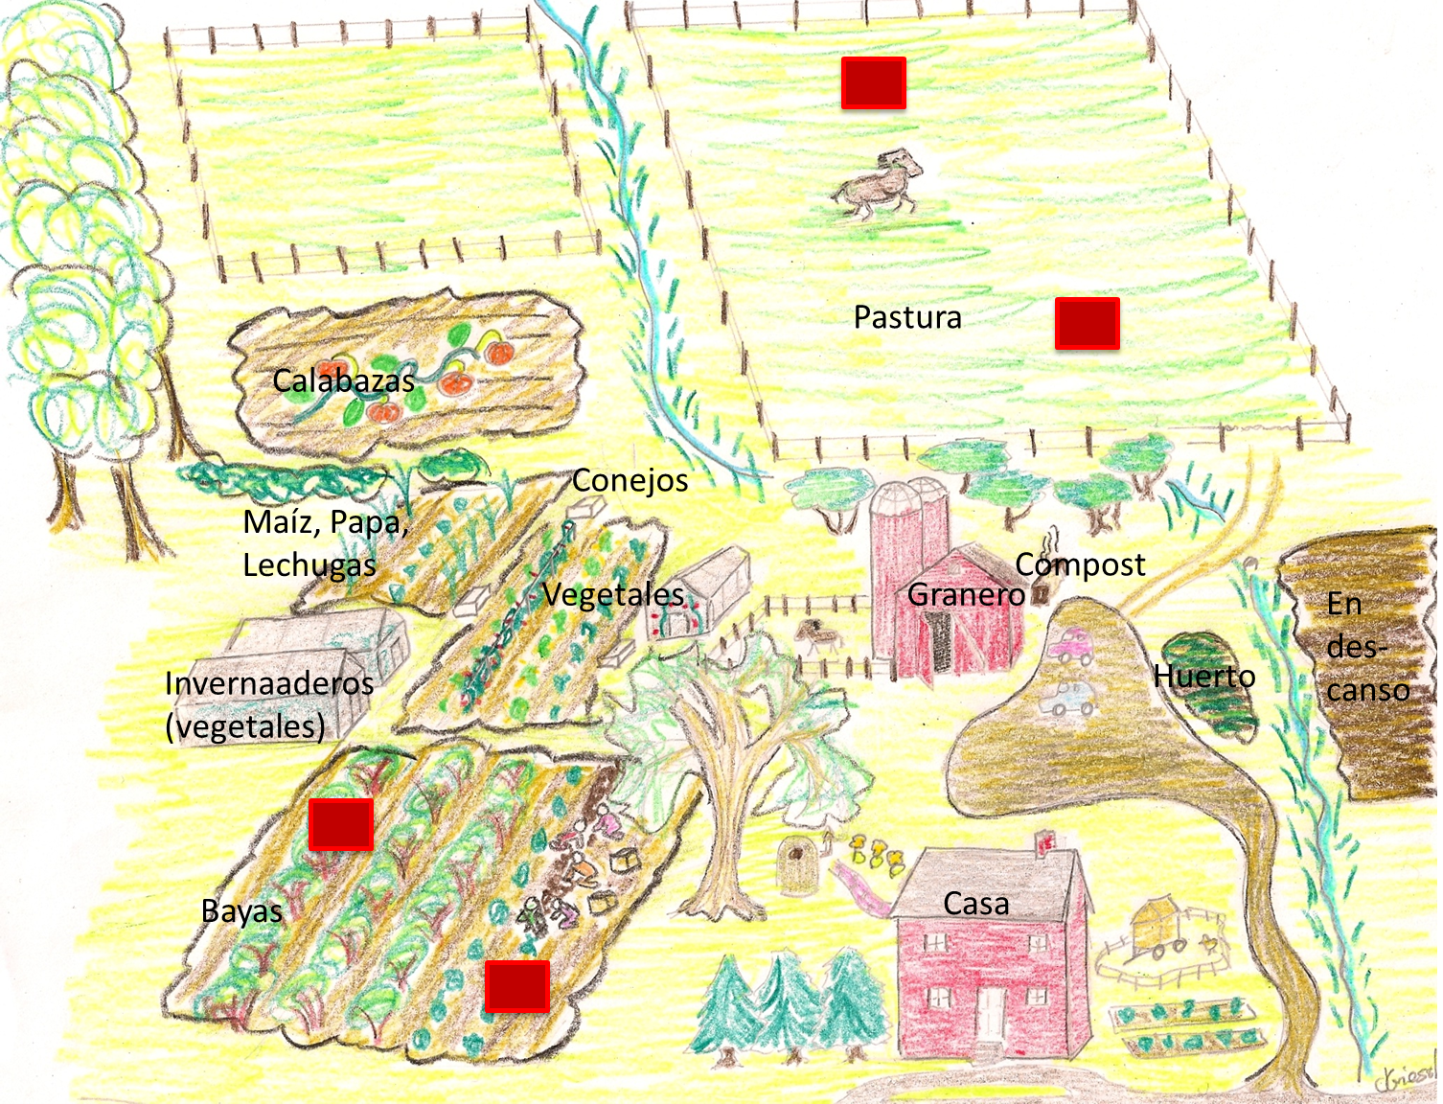
Ejemplo de Transformación Agroecológica
Guide des principes agroécologiques:
Diversité
Synergies
Efficacité
Résilience
Valeurs humaines et sociales
2009 : Point de départ
Pâturage
Cultures annuelles
Peu de baies pérennes
Ventes directes
2019 : Présent
De nombreuses baies pérennes
Arbres fruitiers
Pépinière de baies et d'arbres
Habitats des pollinisateurs
Source : Étudiants des classes d'agroécologie avancée (Université du Vermont), années 2009, 2018 et 2019 ; Entretiens avec E. Mendez

Slide 15





Étude de cas n° 3 : Agroécologie urbaine et périurbaine (UPAE) à Burlington, Vermont, États-Unis
Slide by Martha Caswell
Notes:
Name and affiliation, trying to be efficient 10 minutes? End by 3:10

Slide 16
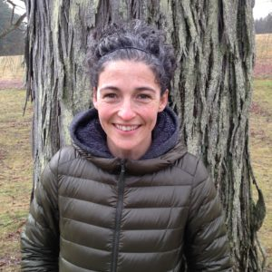
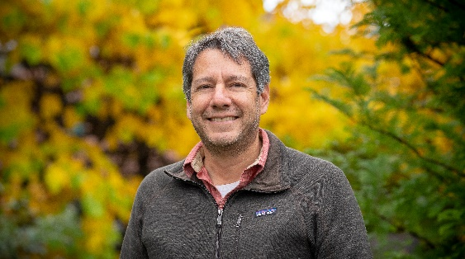
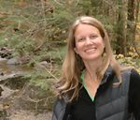
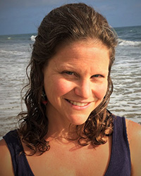
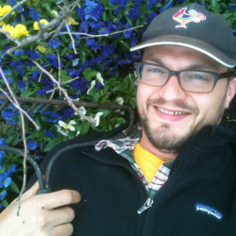
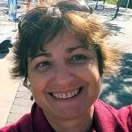
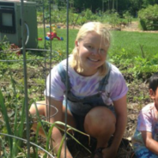
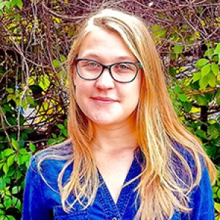
L'équipe de l'UPAE
Martha Caswell, Líder, ALC
Ernesto Méndez, Professor de Agroecología, ALC
Stephanie Hurley, Profesora de Diseño Ecológico
Rachelle Gould, Profesora de Estudios Ambientales
Josh Taylor, Estudiante de PhD en Sistemas Alimentarios
Maria Juncos, estudiante de PhD, York University/ALC
Nell Carpenter, estudiante de lic Estudios Ambienatles
Tatiana Gladkikh, estudiante de PhD en recursos naturales

Slide 17

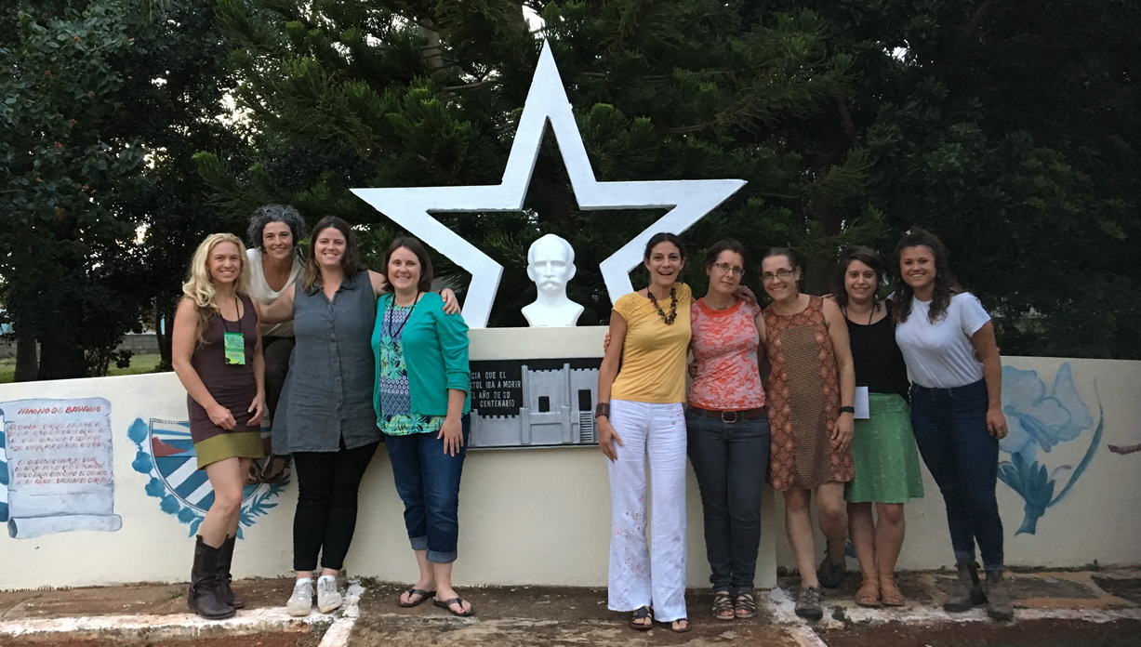
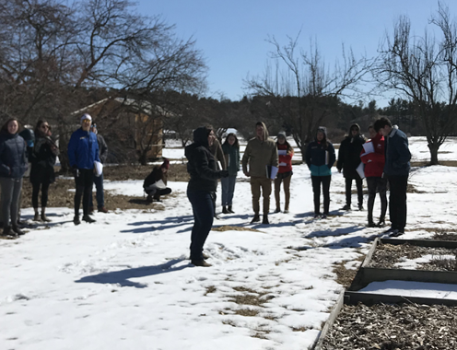
Le processus (2016-)
Définition collective (approximation de l'agroécologie)
Sélection du cadre des principes agroécologiques
Ateliers de socialisation pour tous les acteurs
Echanges avec Cuba sur l'agroécologie urbaineDéveloppement de questions et de méthodes de recherche

Slide 18

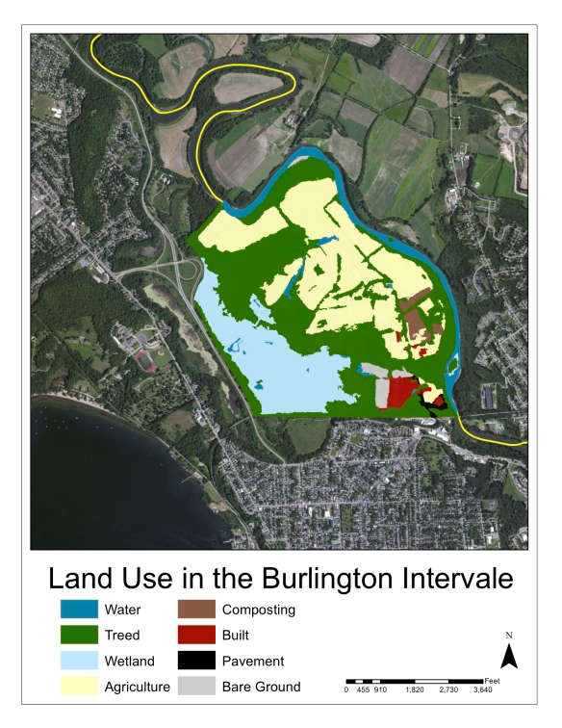
Intervale : Description et programmes
Terrain "sauvé" - 252 ha, à la périphérie de Burlington
Elle est devenue une organisation à but non lucratif en 1988,
Mission de "renforcement des systèmes alimentaires communautaires
Programmes :
  Incubateur d'agriculteurs
  Propriétés commerciales
  Planification successorale
  Centre de distribution alimentaire
  Bonne gestion des sols
  Nourriture pour la conservation (arbres)
  Récupération et glanage de denrées alimentaires
Notes:
5 min TG/RG, 5 min MJ/EM, 2 min repository/MC, comments from Patrick and Chelsea, done by 4

Slide 19
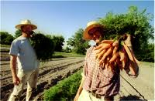

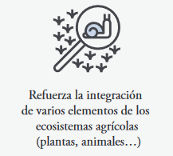
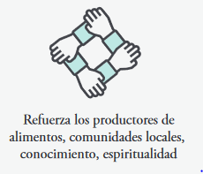
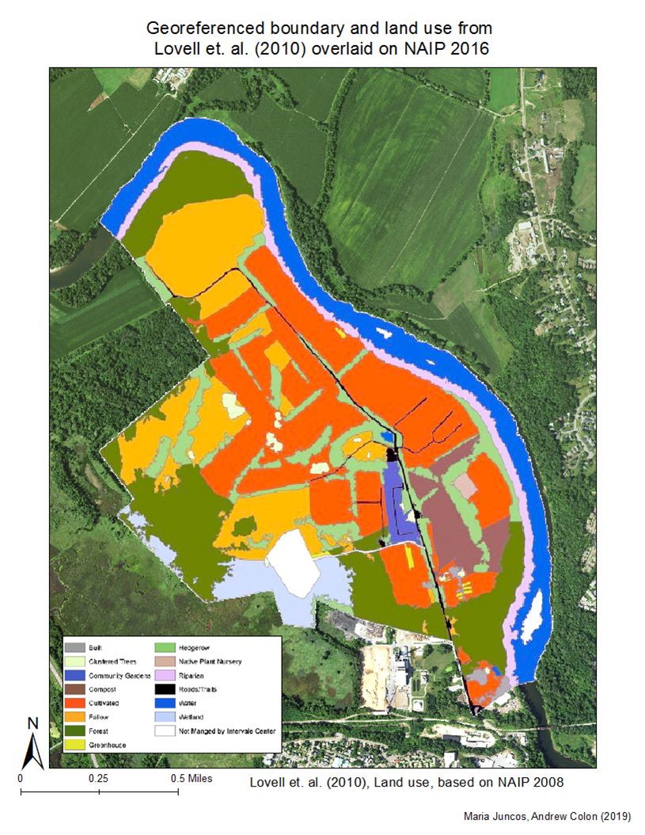
Principes
Activités convenues en matière d'agroécologie
Inventaire des principes agro-écologiques par utilisation des terres
Priorisation des principes
Projet de conception de pratiques de soutien aux principes agro-écologiques avec cours en 2019
Analyse collective
Les prochaines étapes de la transition agro-écologique
En descanso
Agrícola
Cercas vivas
Bosque
Vivero Arboles
Humedal
Notes:
5 min TG/RG, 5 min MJ/EM, 2 min repository/MC, comments from Patrick and Chelsea, done by 4

Slide 20
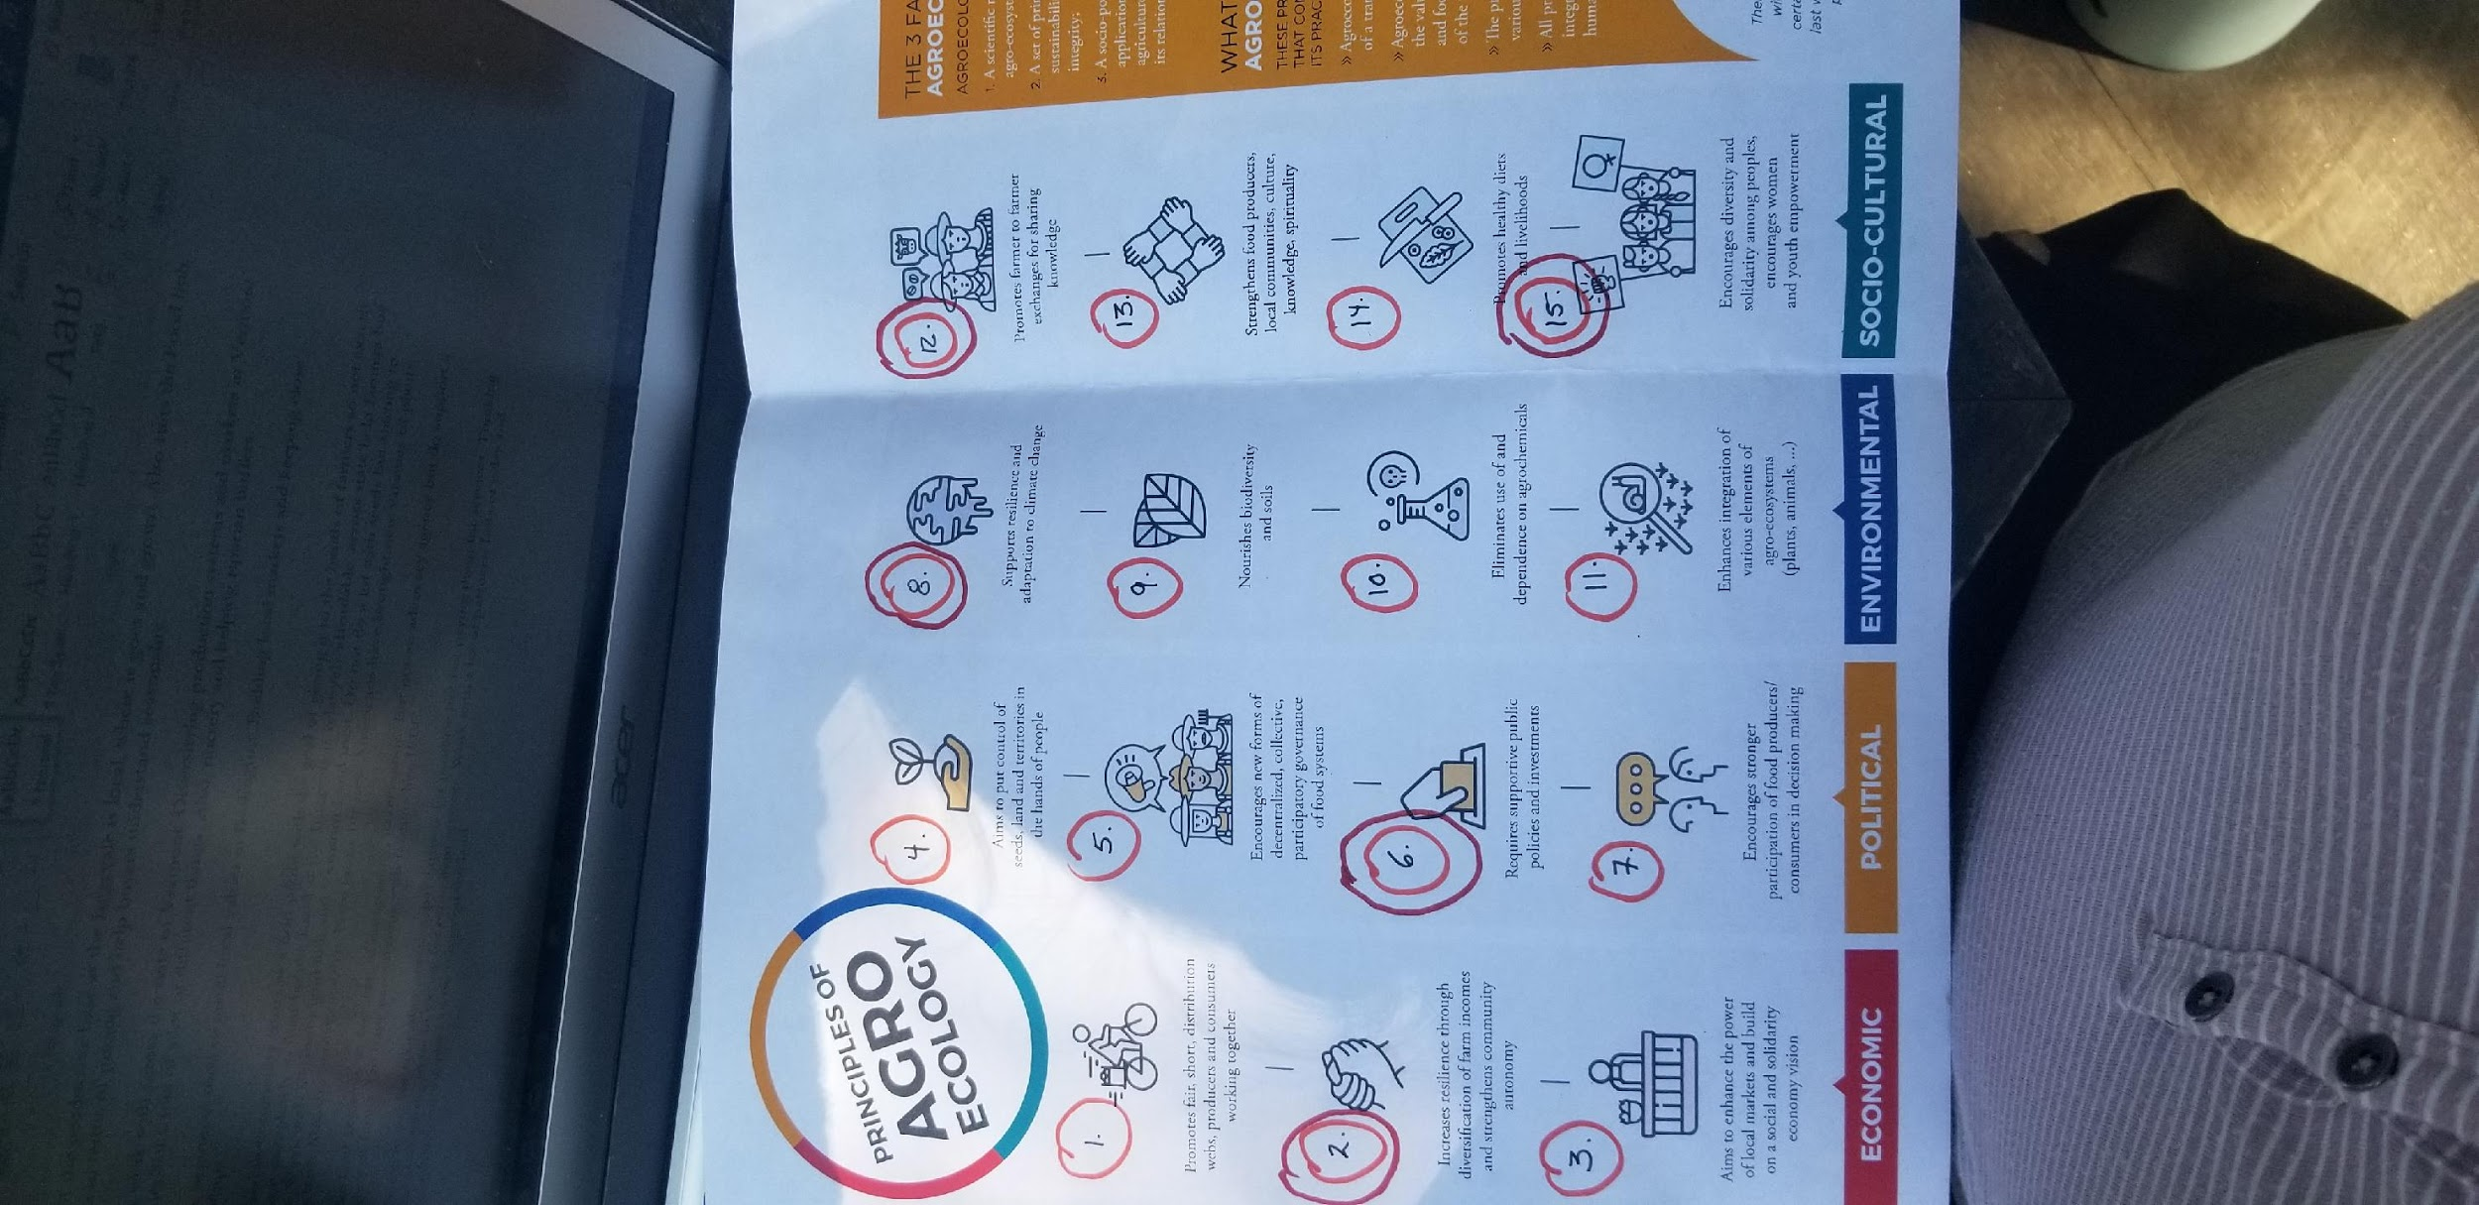
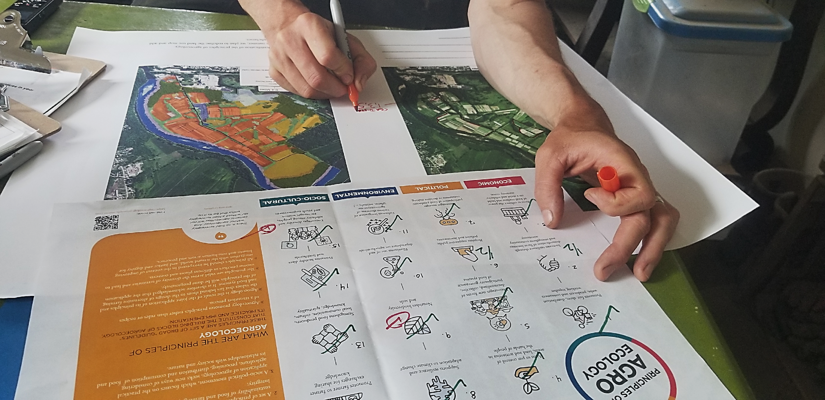
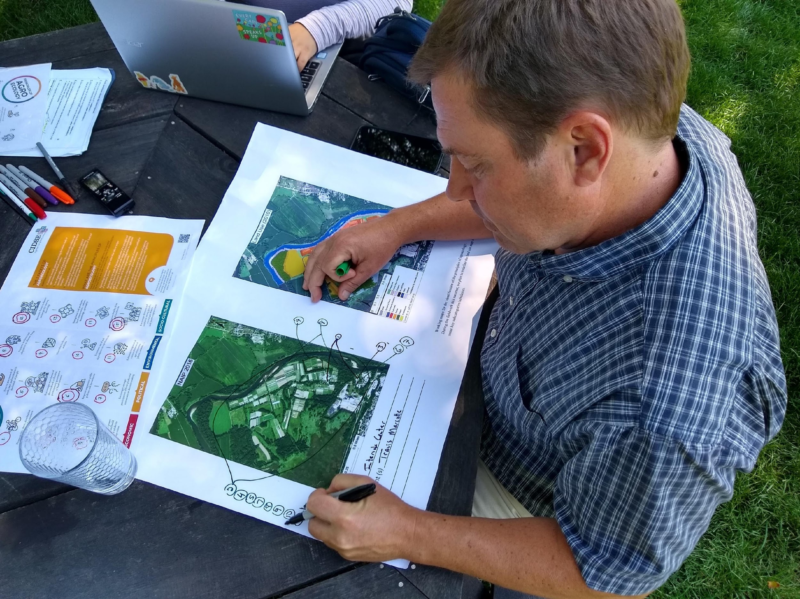
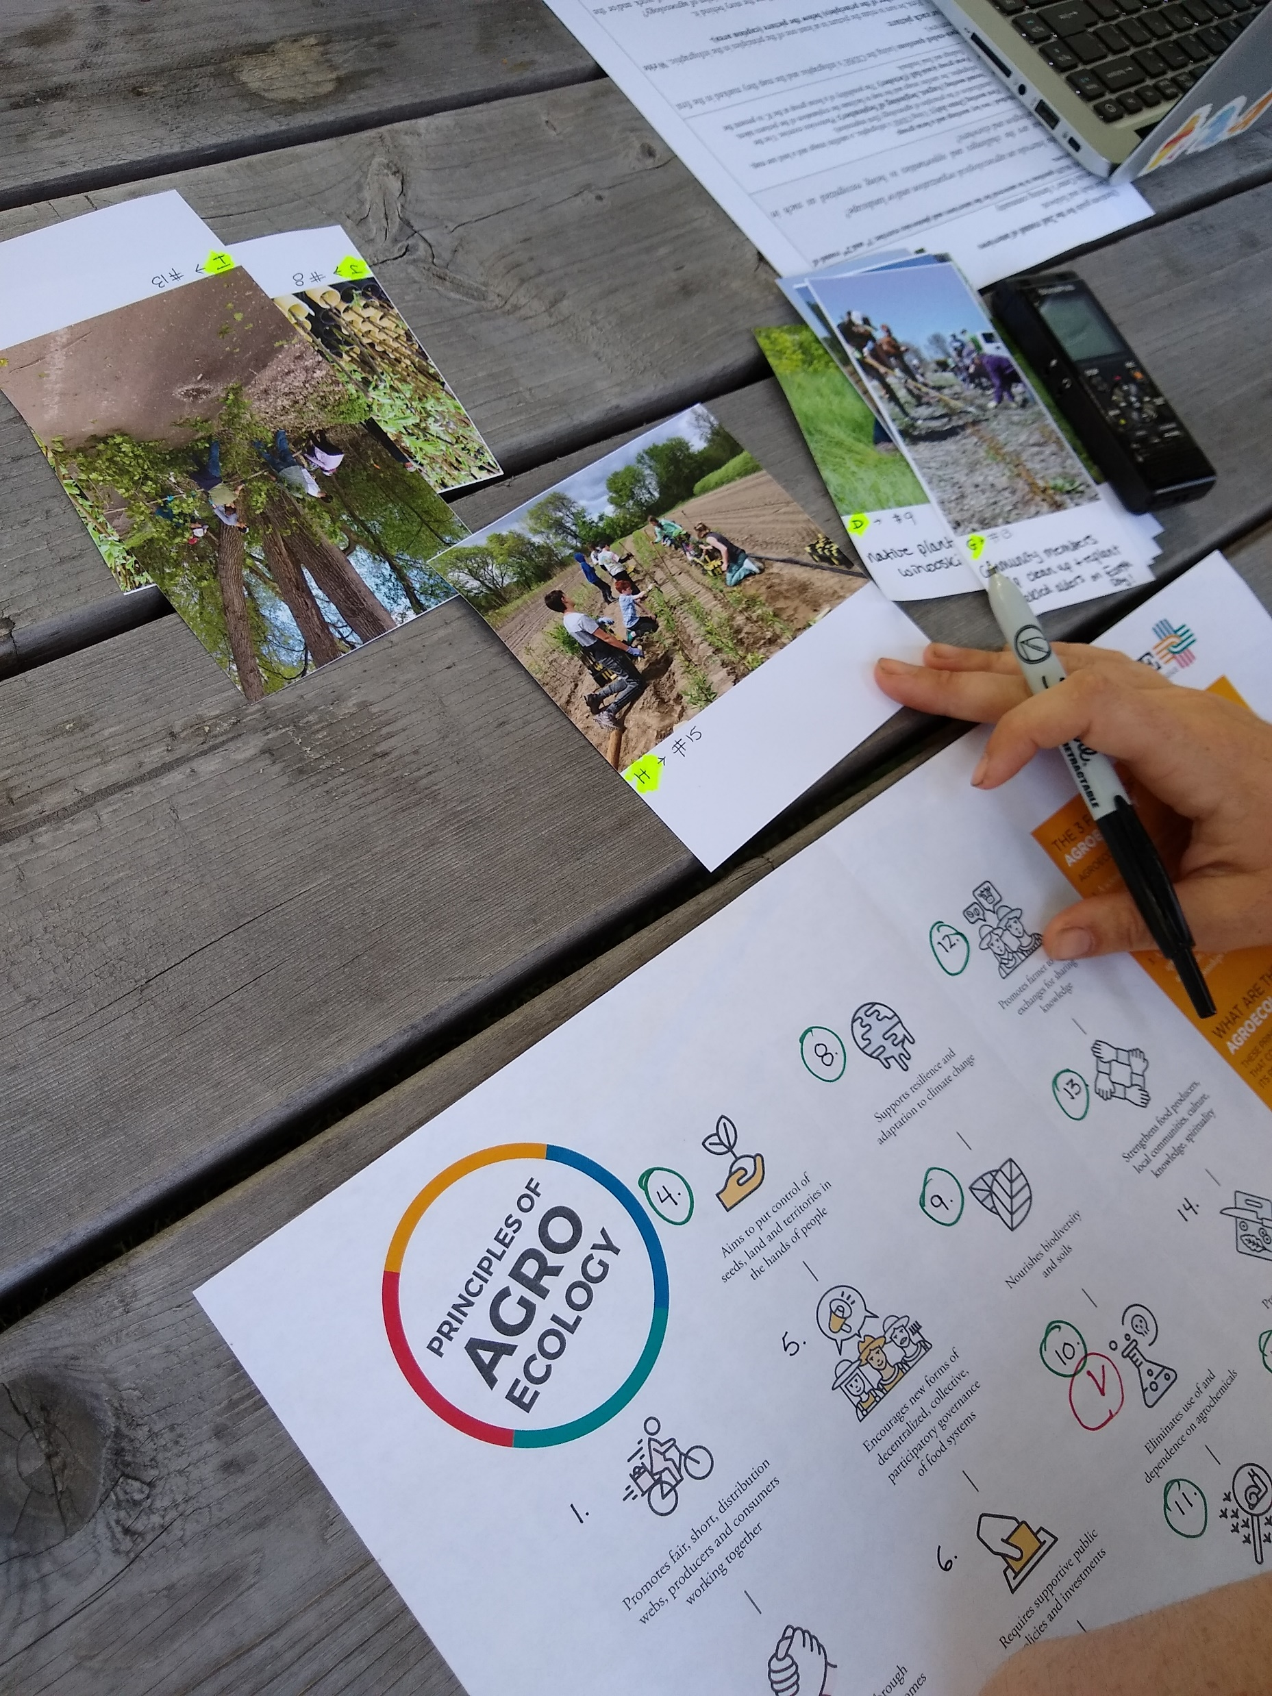
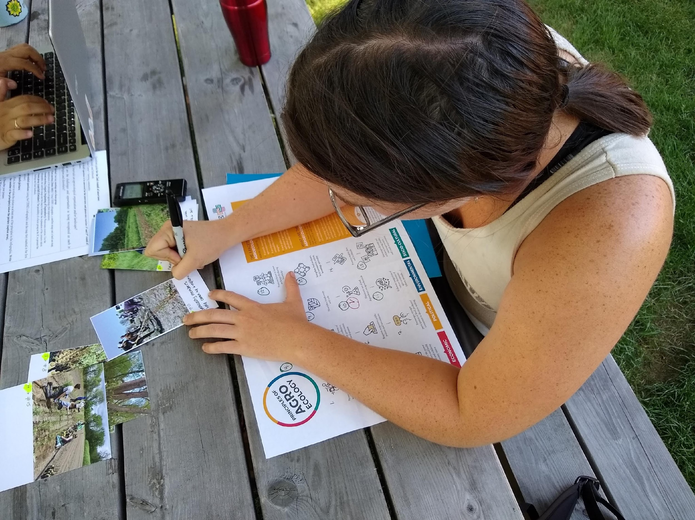
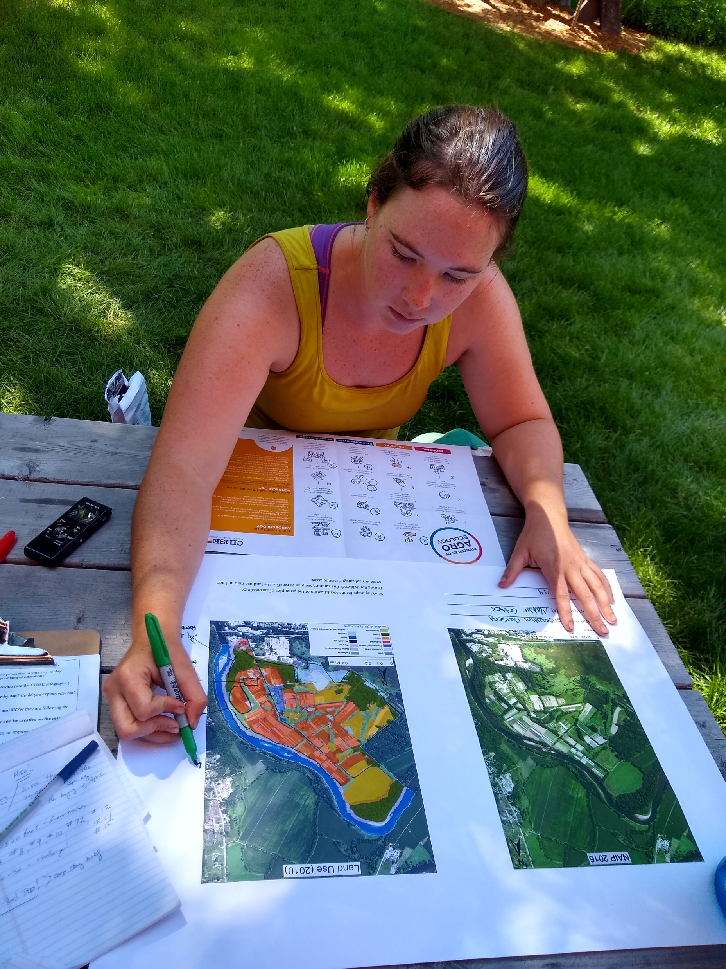
Méthodes qualitatives
1er cycle d'entretiens n=29 inventaire des principes sur la carte avec les acteurs clés
1
2
3
Expérience : l'éducation,
travail,
Les années chez Intervale
Identifier les principes actuels à l'aide d'exemples
Localisation des principes sur la carte
2e série d'entretiens n=18 ; 15 cartes
1
2
3
Utilisation de "Photo Voice”
Principes d'identification des photos Expliquez et donnez des exemples. Afficher sur la carte

Slide 21
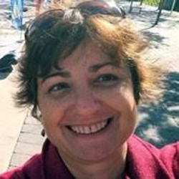
Maria Juncos,
Candidate au doctorat
York University

Slide 22

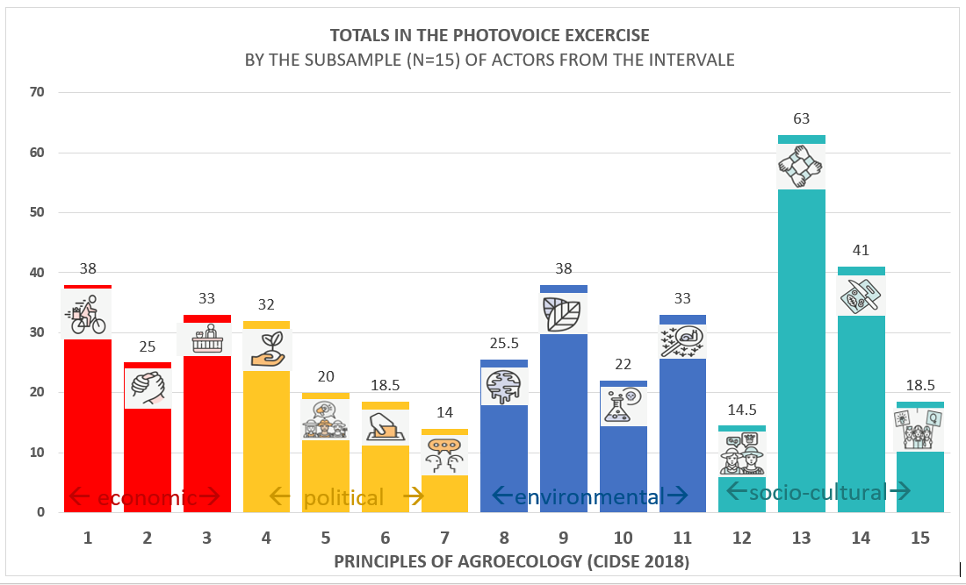
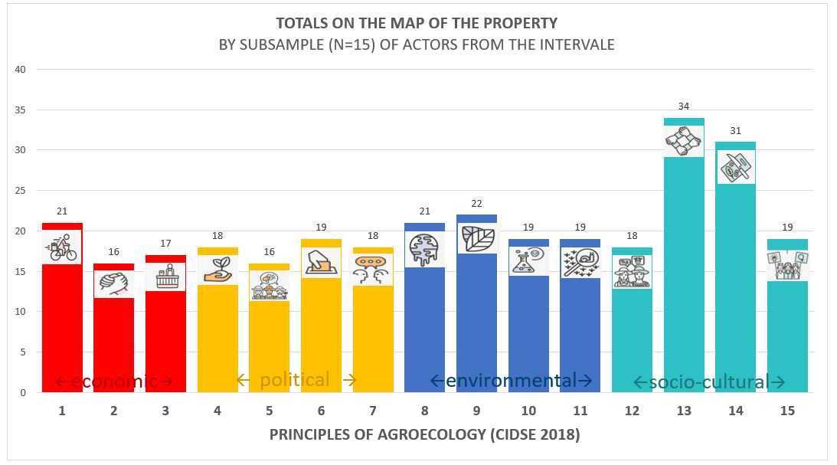
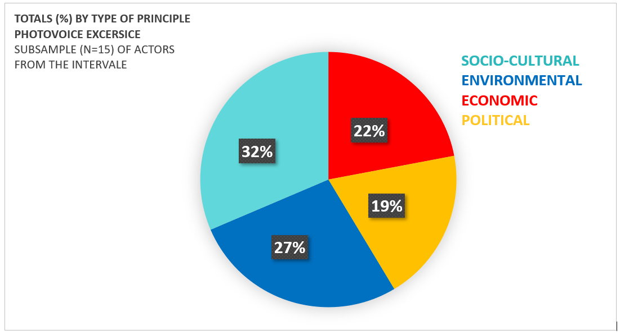
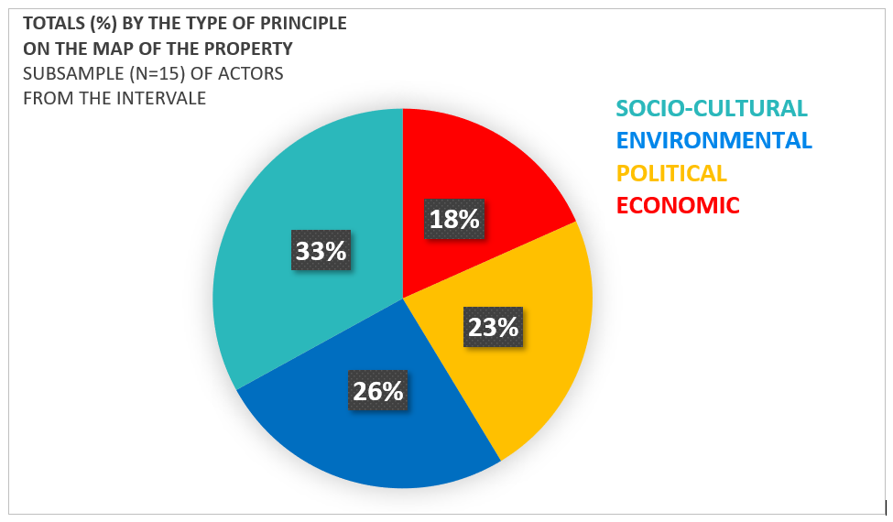
Inventaires des principes agroécologiques à l'Intervale [méthode de triangulation]
Photo Voice
Cartes

Slide 23
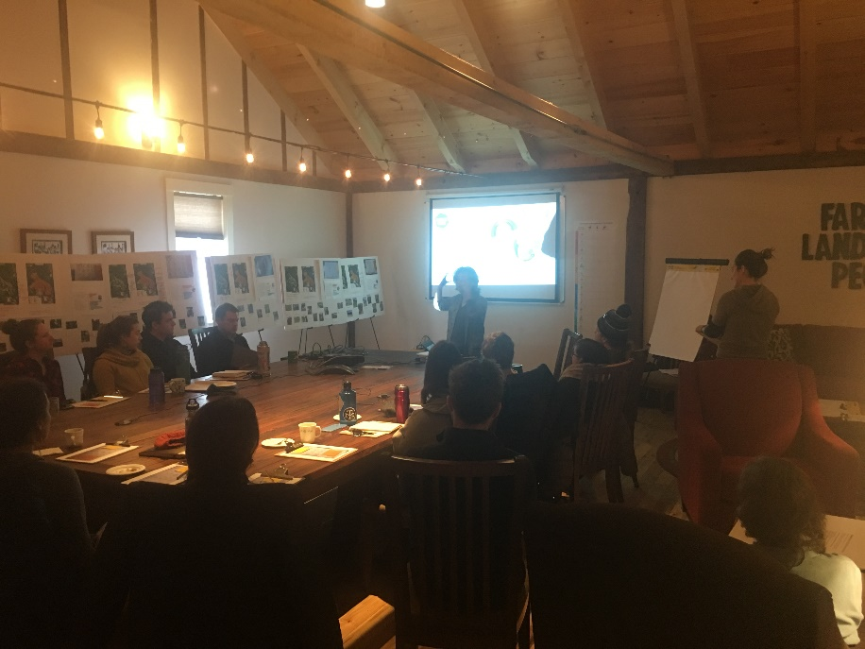

Atelier de réflexion/discussion collective sur les principes agroécologiques – janvier 2020

Slide 24


Les suivantes étapes de la transition agroécologique
Janvier 2020
Priorisation des principes
Actions

Slide 25

Questions ? Commentaires ?
Merci beaucoup!!

